Slide 1
Тест № 3
Природа и
рукотворный мир (раздел «Где мы живём»)

Slide 2
Данная презентация создана на основе тетради «Окружающий мир. Тесты. 2 класс. Пособие для учащихся общеобразовательных учреждений. ФГОС» (УМК «Школа России») Автор: Плешаков А.А., Гара Н.Н., Назарова З.Д. Издательство: Москва, «Просвещение», 2013 Эта тетрадь содержит тесты по всем темам курса «Окружающий мир» для 2 класса. С их помощью можно быстро проверить знания учащихся. На каждый вопрос дано несколько вариантов ответов, среди них только один правильный. Многие ответы представлены в виде рисунков. В конце тетради имеются ответы на все тесты.
В презентации использованы вопросы из этой тетради. Ответы дети могут записывать на листочек. В конце каждого тесты есть слайд с правильными ответами для самопроверки детей. Если учитель не считает нужным показывать данный слайд ученикам, то может сделать его «скрытым» или удалить вовсе.

Slide 3
1. Укажи высказывание БЕЗ ошибки.
А. Солнце, воздух, вода, растения,
животные, поезда – это природа.
Б. Солнце, воздух, вода, растения,
животные, человек – это природа
В. Солнце, воздух, вода, растения,
животные, дома – это природа.

Slide 4
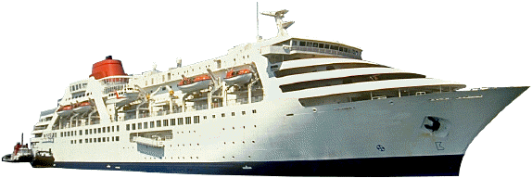
2. Что относится к природе?
Б
А
В
Г
Д

Slide 5
3. Укажи высказывание С ошибкой.
А. Компьютеры, телефоны,
телевизоры созданы человеком.
Б. Самолёты, автомобили,
велосипеды созданы человеком.
В. Дороги, дома, деревья созданы
человеком.

Slide 6
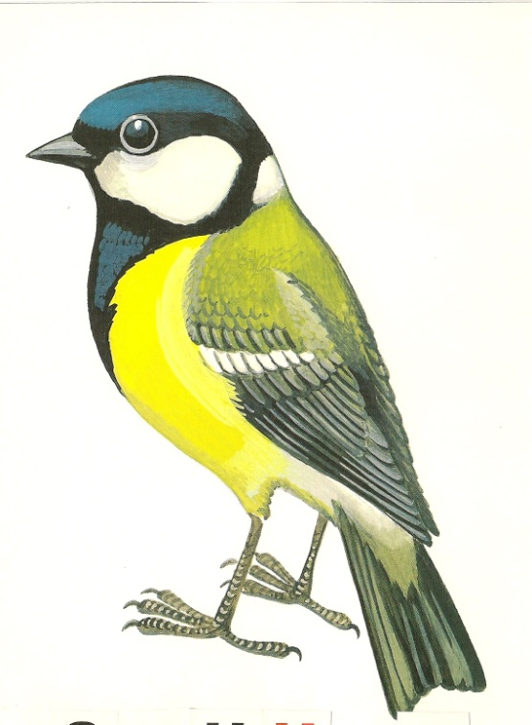
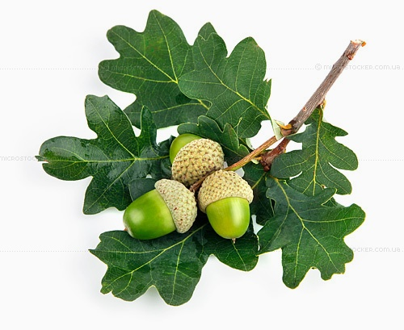
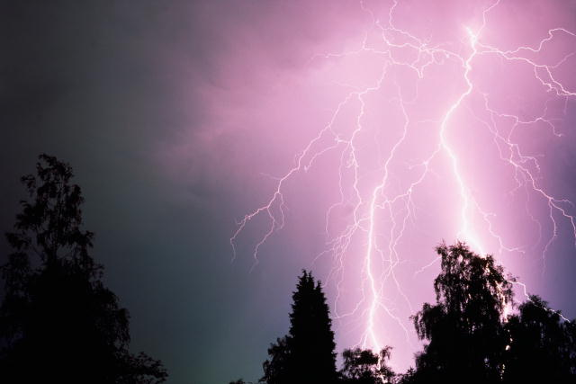
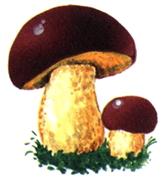
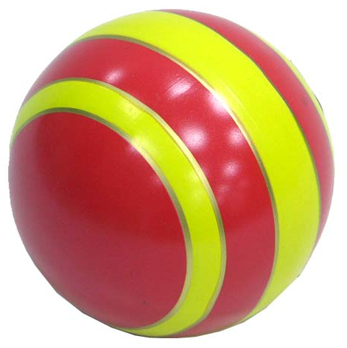
4. Что НЕ относится к природе?
А
Д
Б
В
Г

Slide 7
ПРАВИЛЬНЫЕ ОТВЕТЫ
Б
В
Б
В

